Slide 1
李兴华Java培训系列课程
Java简介

Slide 2
本章学习目标
清楚Java语言的发展历史以及主要特点；
理解Java实现可移植性的操作实现；
JDK 1.8的安装与配置；
编写并运行第一个Java程序；
理解PATH和CLASSPATH的主要作用。

Slide 3
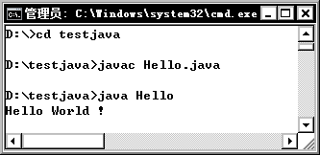
第一个Java程序
当一个*.java程序编写完成之后，可以按照如下的步骤执行：
编译程序，通过命令行进入到程序所在的路径，执行：javac Hello.java，形成“Hello.class”（字节码）；
解释程序，对生成的Hello.class在JVM上执行，输入：java Hello。

Slide 4
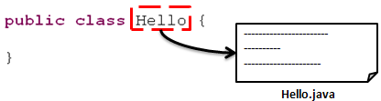
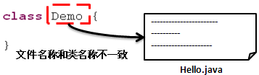
程序分析
关于类的定义：
类是Java中的基本组成元素，而所有的java程序一定要被类所管理，那么定义类的简单格式如下：
[public] class 类名称 {}
发现在类前面可以有选择性的来决定是否需要编写public，所以对于类的定义现在就有了两种形式：
public class定义：类名称必须和文件名称保持一致，否则程序将无法编译，在一个*.java之中只能有一个public class；
class定义：类名称可以和文件名称不一致，但是生成的是class定义的名称，在一个*.java程序之中可以同时存在多个class的定义，编译之后会分为不同的*.class文件；

Slide 5
程序分析
主方法：main()
主方法表示的是一个程序起点，所有的程序代码都由此开始顺序执行，在Java之中主方法也要放在一个类之中，其定义格式如下：
public static void main(String args[]) {
编写程序代码 ;
}

Slide 6
程序分析
系统输出：System.out.println()
主方法里面只定义了一个“System.out.println("Hello World !")”语句，此语句的功能是直接在屏幕上显示输出信息，而对于输出的操作也有两种语法。
输出后加换行： System.out.println(输出内容) ;
输出后不加换行： System.out.print(输出内容) ;

Slide 7

免费学习资料扫码下载
官方网站：www.mldn.cn
面授培训：www.mldnjava.cn
在线学习：www.jixianit.com
官方QQ群：498822927

